Slide 1
В гостях у куклы Кати
11гр. «Солнышко»

Slide 2
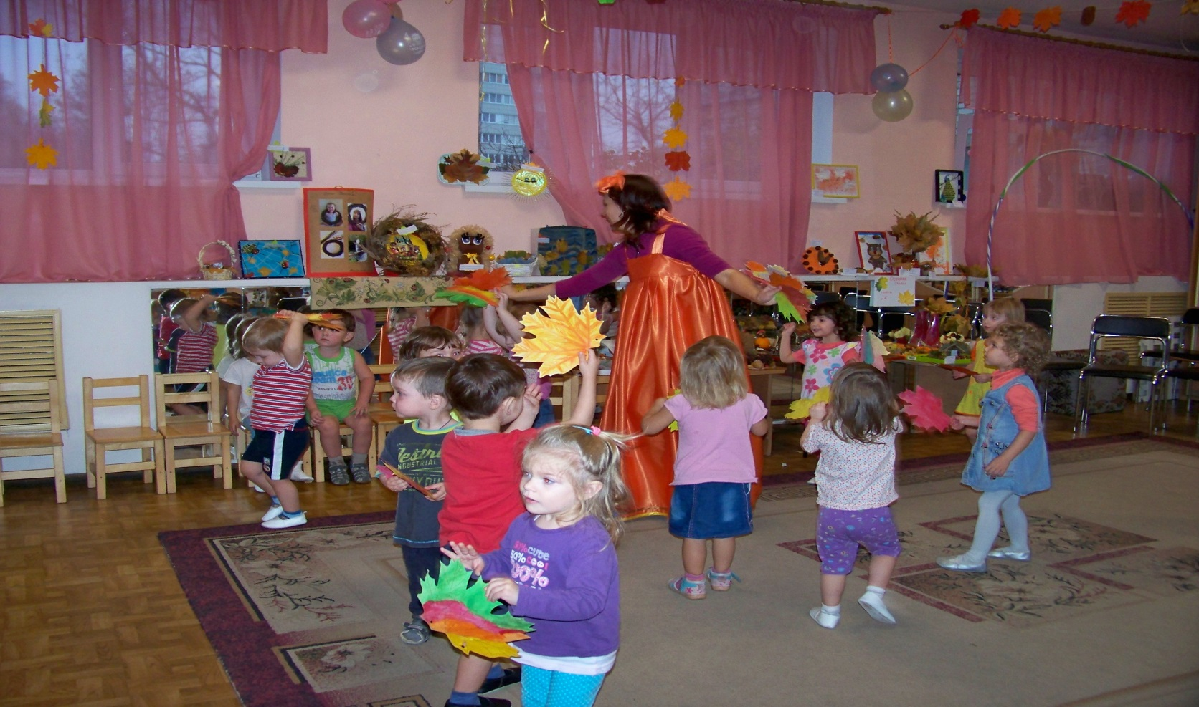
Осенний танец

Slide 3
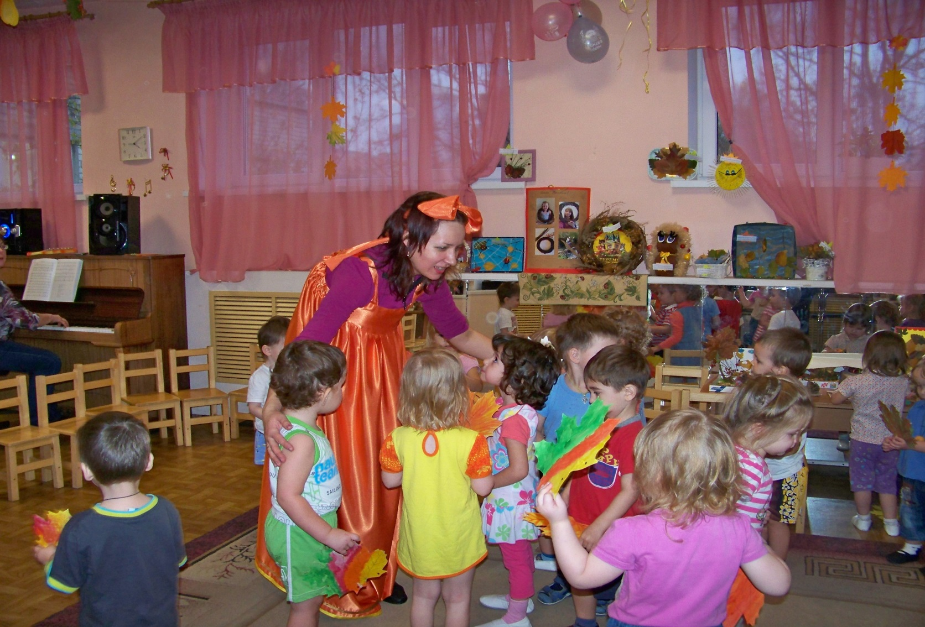
Дарим листочки

Slide 4
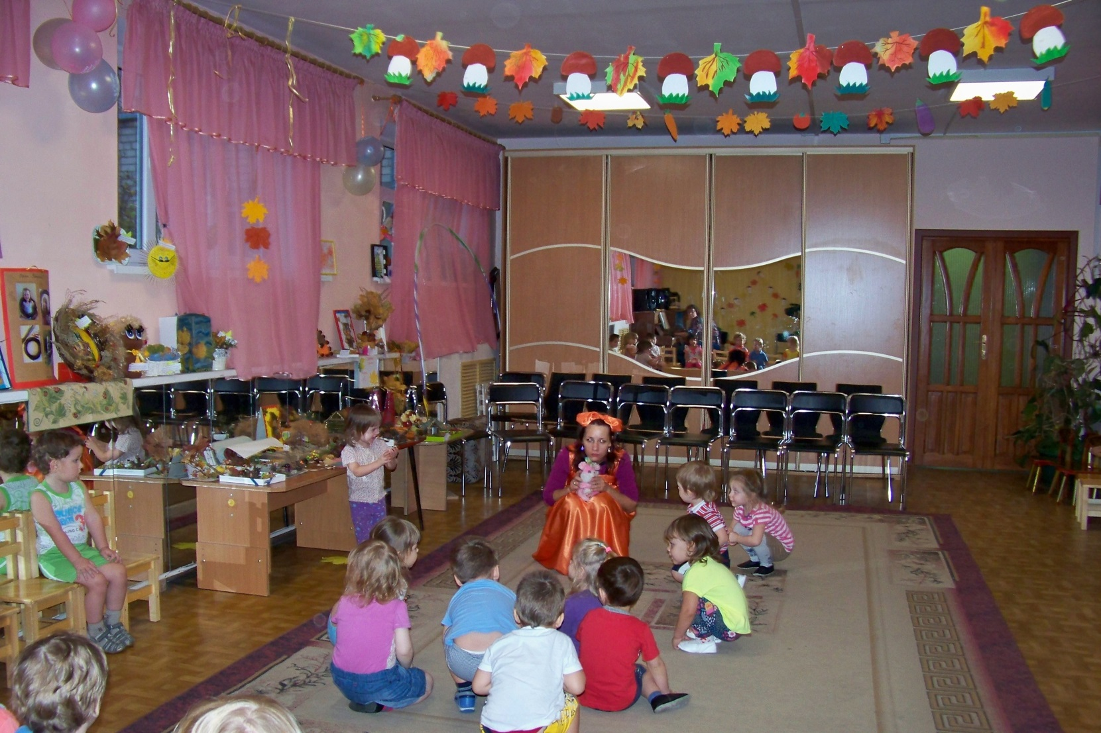
игра с зайчиком

Slide 5
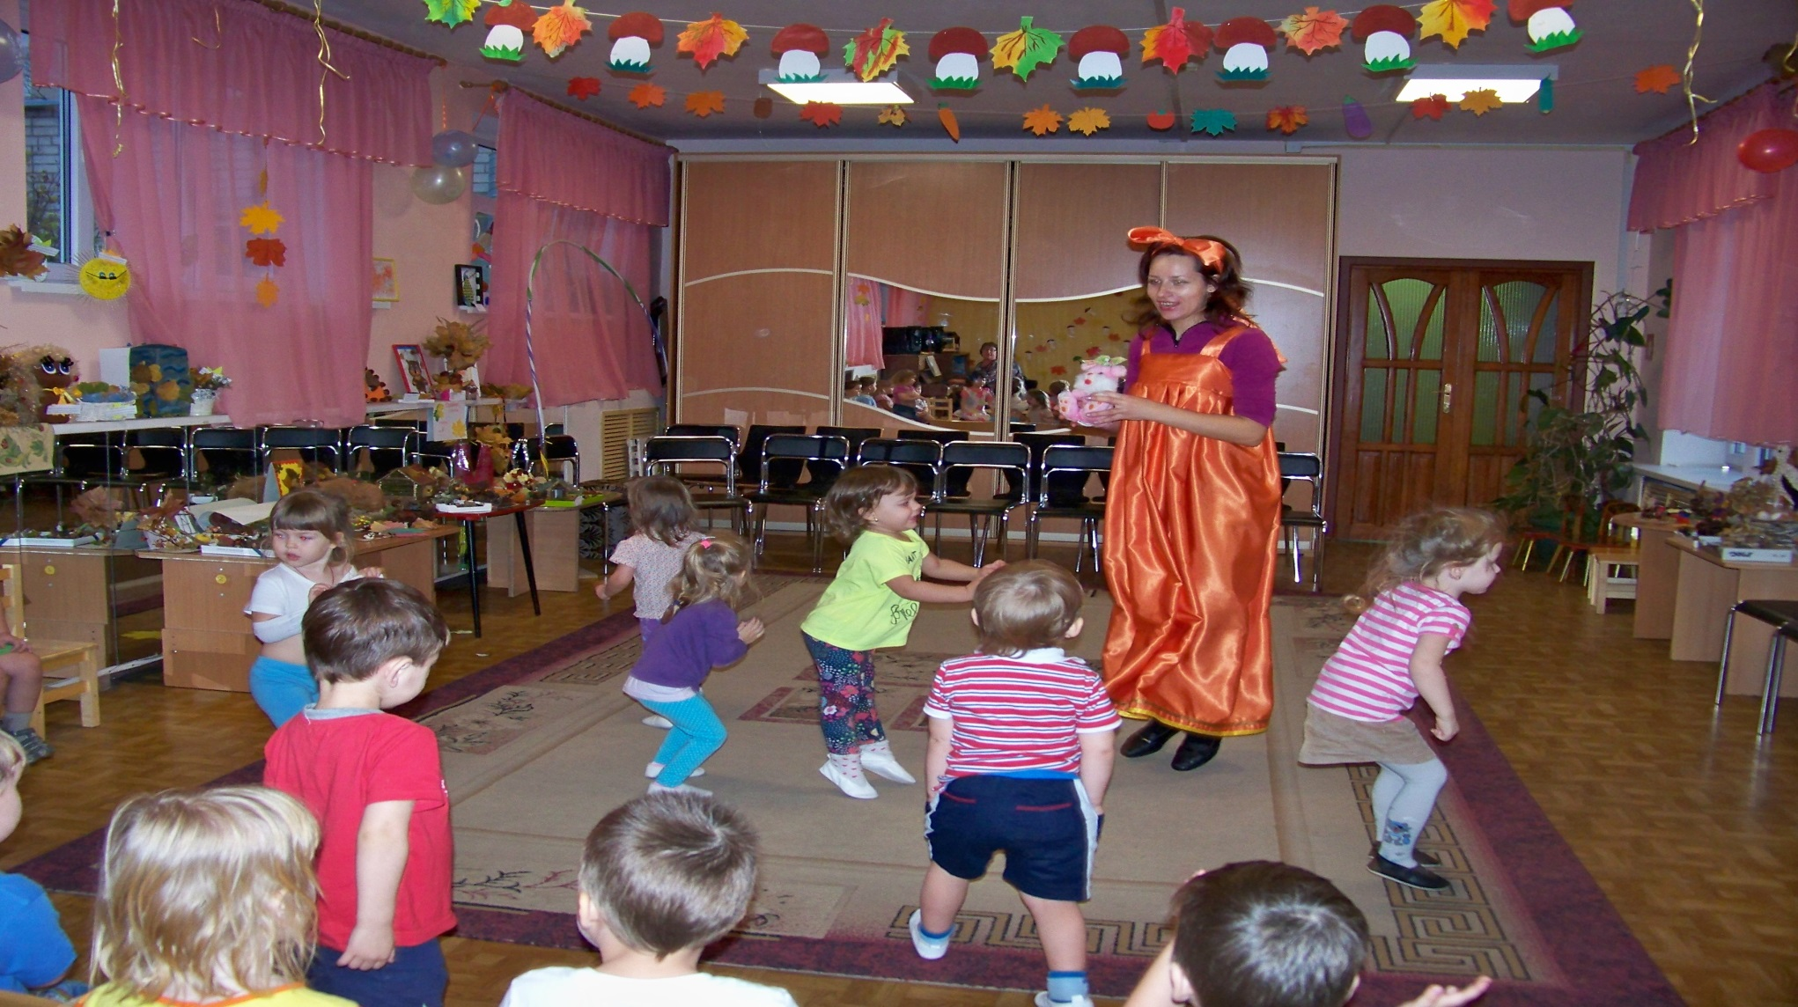
зайка прыг, зайка скок….

Slide 6
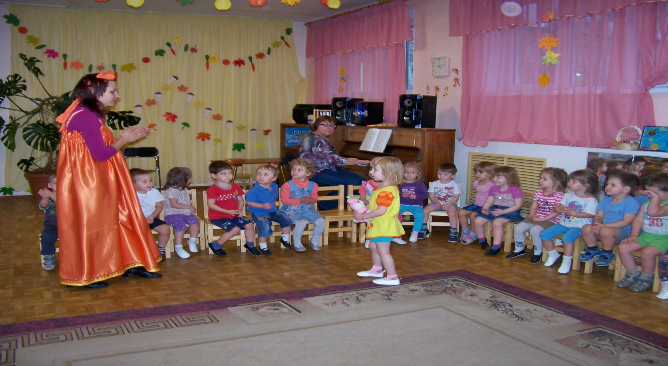
Вот как мы танцуем….

Slide 7
Автор презентации: Гамова Моника Арнольдовна, воспитатель 1 младшей группы МАДОУ ЦРР д/с №121
г. Калининград, ул. Литовский вал 103 email: MonicaTA@mail.ru

